Slide 1
Временные ряды и модели ARIMA
Евгений Борисов

Slide 2
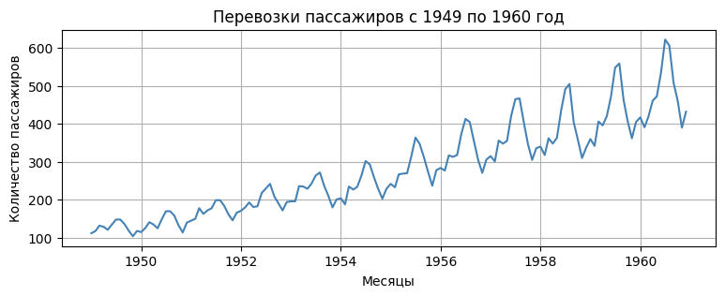
Временные ряды: основные определения и методы
временной ряд - признак, значения которого измеряется через постоянные интервалы времени.
если промежутки изменяются (случайно), то это уже не ВР но случайный процесс.
особенность датасета — неслучайная выборка, зависимость данных, будущее зависит от прошлого

Slide 3
Временные ряды: основные определения и методы
временной ряд - признак, значения которого измеряется через постоянные интервалы времени.
если промежутки изменяются (случайно), то это уже не ВР но случайный процесс.
особенность датасета - зависимость данных, будущее зависит от прошлого
задача прогнозирования
H — горизонт прогнозирования

Slide 4
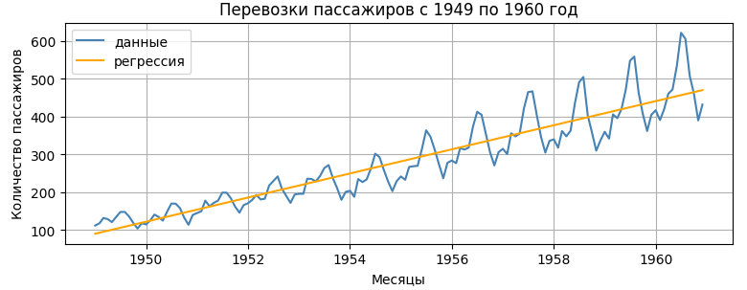
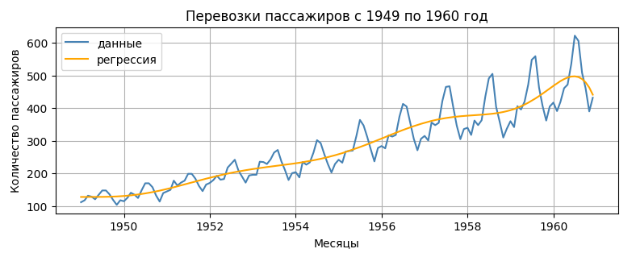
Временные ряды: основные определения и методы
особенность датасета
неслучайная выборка
зависимость данных, будущее зависит от прошлого
простая регрессия плохо справляеться с задачей

Slide 5
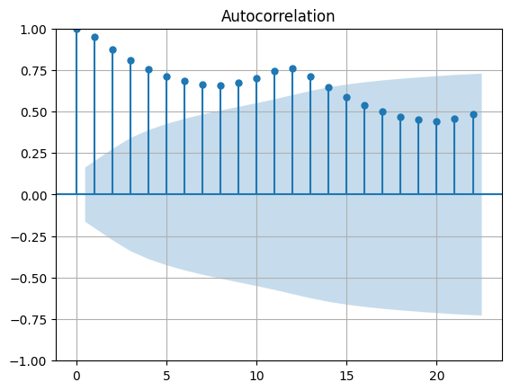
Временные ряды: основные определения и методы
Как определить, что данные неслучайные
но упорядоченные и зависимые (будущее зависит от прошлого) ?
автокорреляция - корреляция Пирсона ряда с тем же рядом сдвинутым на t шагов (лаг автокорреляции)
Простое правило для определения значимости автокорреляции:
если столбик на лаге выходит за пределы ±1.96/SQRT(N),
N — длина ряда
палки — значение автокореляции для разных лагов ;
синяя область — коридор значимости,
палки вне коридора значимо отличаються от нуля ;

Slide 6
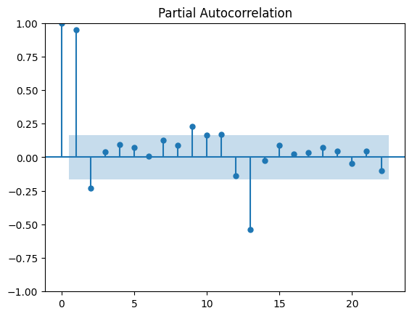
Временные ряды: основные определения и методы
Как определить, что данные неслучайные
но упорядоченные и зависимые (будущее зависит от прошлого) ?
Частичная автокорреляция - дополнительно удаляет линейную зависимость между cдвинутыми рядами
http://www.machinelearning.ru/wiki/index.php?title=Частичная_автокорреляция

Slide 7
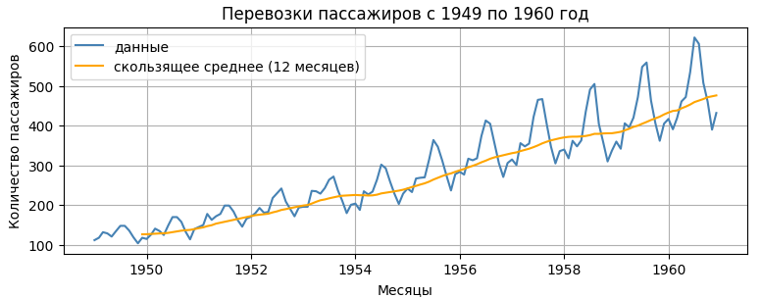
Временные ряды: основные определения и методы
Свойства временого ряда
тренд - долгосрочное (плавное) изменение ряда
сезонность - циклические изменения уровня ряда с постоянным периодом (зима/лето)
цикл - циклические изменения уровня ряда с НЕпостоянным периодом (экономические циклы)
ошибка - непрогнозируемая случайная компонента ряда

Slide 8
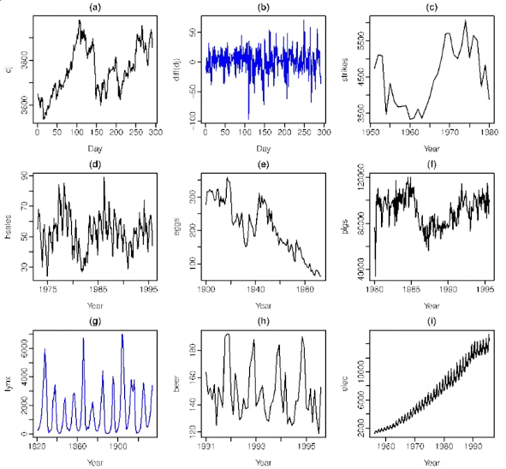
Временные ряды: основные определения и методы
стационарность - распределение в любом временном окне ряда одинаковое
Пример: синие — стационарны ;
(тренд и сезонность нестационарны)
критерии нестационарности ряда Дики-Фуллера

Slide 9
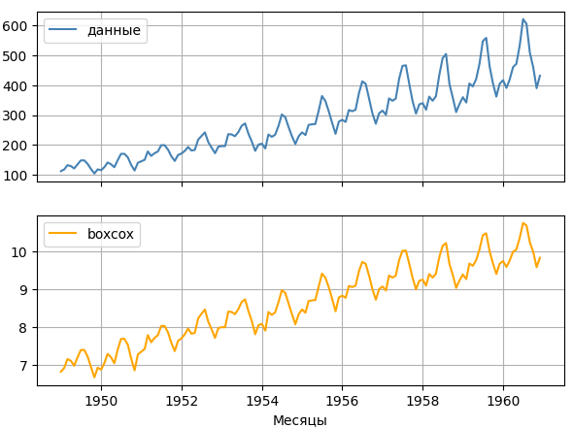

Временные ряды: основные определения и методы
Преобразование ряда в стационарный
стабилизация дисперсии
преобразование Бокса-Кокса
( BoxCox transform )
логарифмирование ряда,
сглаживает нарастающую амплитуду колебаний
значения должны быть > 0.
сдвигаем на константу,
выполняем преобразование,
сдвигаем обратно
для выдачи окончательного прогноза необходимо применить обратное преобразование

Slide 10
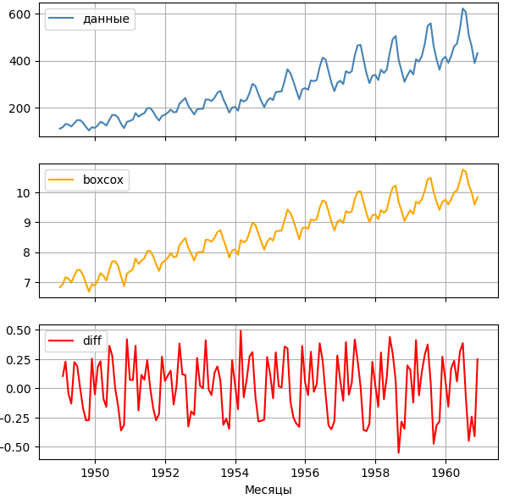
Временные ряды: основные определения и методы
Преобразование ряда в стационарный
стабилизация дисперсии
cтабилизация тренда
дифференцирование ряда - переход к попарным разницам:
преобразует ряд в стационарный, прибивает тренды ;
можно применять несколько раз последовательно ;
(применяем после стабилизации дисперсии с помощью BoxCox)
обратное преобразование:
сезонное дифференцирование (вычитаем из текущего декабря предыдущий декабрь)
т.е. переход к попарным разностям в соседних сезонах
для прибивания сезонности

Slide 11
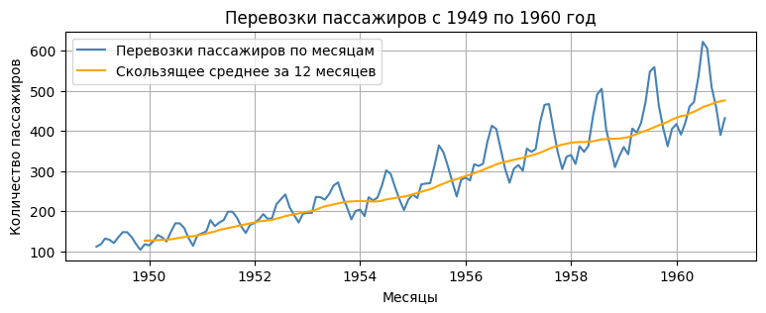
Временные ряды: модели для прогнозирования
Модели прогноза
- тривиальный прогноз
- авторегрессия (AR)
- шум и скользяцее среднее (MA)
- комбинированные модели (SARIMAX)

Slide 12
Временные ряды: модели для прогнозирования
тривиальный прогноз
прогноз равен текущему значению
работает для прогноза погоды

Slide 13
Временные ряды: модели для прогнозирования
авторегрессия - регрессия для предсказывания следующего значения по предыдущим
может описывать стационарный ряд

Slide 14
Временные ряды: модели для прогнозирования
скользящее среднее - авторегрессия на шум
моделируем значение через гаусовский шум

Slide 15
Временные ряды: модели для прогнозирования
ARMA - авторегрессионная модель скользящего среднего
комбинация AR(p) и МA(q)
теорема Вольда: стационарный ряд может быть описан моделью ARMA с любой точностью

Slide 16
Временные ряды: модели для прогнозирования
SARMA - ARMA c учётом сезонности периода S
дополнительные компоненты с шагом S

Slide 17
Временные ряды: модели для прогнозирования
ARIMA - autoregressive integrated moving average
ARIMA(p,d,q) - к d раз продифференцированному ВР применяем ARMA(p,q)

Slide 18
Временные ряды: модели для прогнозирования
SARIMA - добавление сезонности к ARIMA
SARIMA(p,d,q) x (P,D,Q)
применяем d раз обычное дифференцирование
и D раз - сезонное (с шагом S)

Slide 19
Временные ряды: модели для прогнозирования
SARIMAX - дополнительные признаки к SARIMA
например: бинарный признак "в этот день праздник"

Slide 20
Временные ряды: оценка результата
оценка результата - метрика AIC (критерий Акаике)
остаток - разница между фактом и прогнозом
остатки должны быть
- несмещённые т.е. среднее должно быть близко к нулю
- стационарными т.е. не зависеть от времени
- неавтокоррелироваными

Slide 21
Временные ряды: оценка результата
Подбор гиперпараметров модели SARIMA (p,d,q),(P,D,Q)
d,D (количество дифференцирований) выбираем минимально необходимое для стационарности ряда
строим график автокорреляции
q - номер последнего НЕсезонного лага, при котором автокорреляция значима, но меньше длинны сезона ;
Q - номер последнего сезонного лага, при котором автокорреляция значима ;
строим график частичной автокорреляции
p - номер последнего НЕсезонного лага, при котором автокорреляция значима, но меньше длинны сезона ;
P - номер последнего сезонного лага, при котором автокорреляция значима ;

Slide 22
Временные ряды: схема применения моделей
Общая схема построения модели ARIMA
- визуальная оценка графика ряда
- стабилизируем дисперсию (Бокс-Кокс)
- преобразуем в стационарный, подбираем порядок дифференцирования d,D (критерий Дики-Фуллера)
- анализируем автокорреляции подбираем p,q и P,Q
- обучаем модель
- выполняем обратные преобразования (дифференцирование,логарифмирование) для выдачи прогноза
- оцениваем по AIC (критерий Акаике)
- оцениваем остатки (разница между прогнозом и тестовыми данными)
эвристики для улучшения результата
- суммы за месяц можно делить на количество дней в месяце
- если в начале ряда имеем аномалию, то её можно обрезать
- выбросы оказывают значительное влияние на результат ARIMA, их стоит выкинуть (заменить на N/A)

Slide 23
Временные ряды: литература
Борисов Е.С. Методы машинного обучения. 2024
https://github.com/mechanoid5/ml_lectorium_2024_I
Дмитрий Макаров Временные ряды
https://www.dmitrymakarov.ru/intro/time-series-20/
Евгений Рябенко Прогнозирование временных рядов
https://www.youtube.com/watch?v=u433nrxdf5k
Рон Хайндман и Джордж Атанасопулос
Прогнозирование: принципы и практика / пер. с англ. А. В. Логунова. – М.:
ДМК Пресс, 2023. – 458 с.: ил.
ISBN 978-5-93700-151-1

